Slide 1
c(1,2,3,4,5)
შექმნის და გამოიტანს რიცხვით ვექტორს

Slide 2
c("a","b","c","d","e")
შექმნის და გამოიტანს სიმბოლურ ვექტორს

Slide 3
c(T,F,T,F)
შექმნის და გამოიტანს ლოგიკურ ვექტორს

Slide 4
c(1:10)
შექმნის და გამოიტანს მიმდევრობით შემდგარ ვექტორს

Slide 5
Seq(from=0,to=20,by=1)
შექმნის და გამოიტანს მიმდევრობას 0 დან 20 ის ჩათვლით 1 ის ბიჯით

Slide 6
rep(1:2,5)
ამეორებს 1:2 მიმდევრობას 5 ჯერ

Slide 7
factor(c("yes","no","yes","don't","don't","no","don't","no","no"))
გამოიტანს მტლიან ფაქტორს და level დანართში მიუთითებს უნიკალურ დალაგებულ ელემენტებს

Slide 8
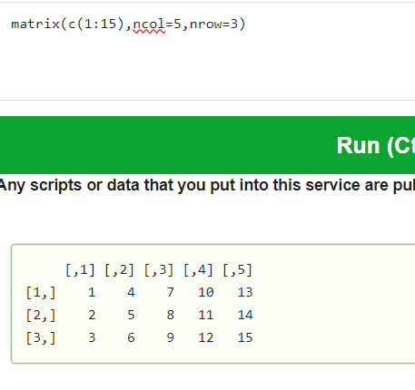
გამოიტანს 5 სვეტიან და 3 სტრიქონიან მატრიცას 1:15 მიმდევრობით შევსებულს

Slide 9
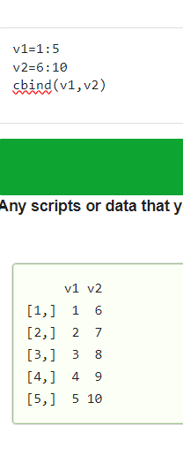
V1 ს ემატება v2 სვეტი

Slide 10
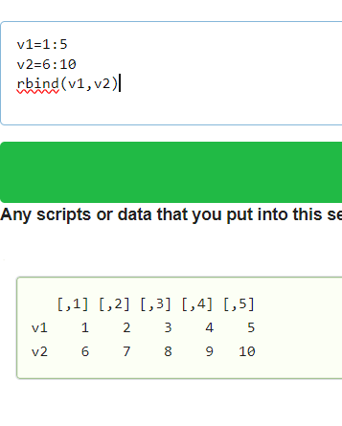
V1 ს დაემატება v2 სტრიცონი

Slide 11
Dim(x) გამოაქვს სვეტების და სტრიქონების რაოდენობა nrow(x)გამოაქვს სტრიქონების რაოდენობა ncol(x) გამოაქვს სვეტების რაოდენობა

Slide 12
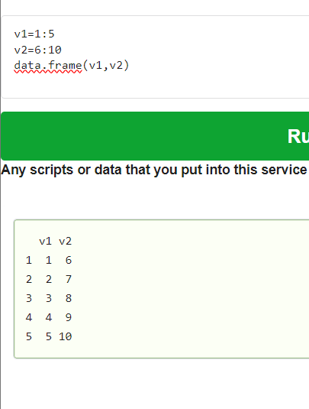
მიმდევრობებით შექმნის frame ს

Slide 13
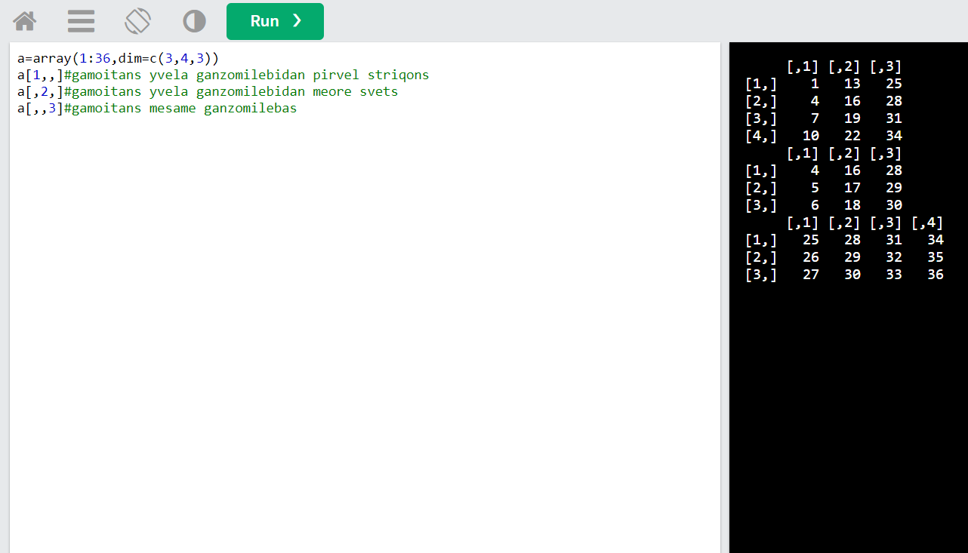

Slide 14
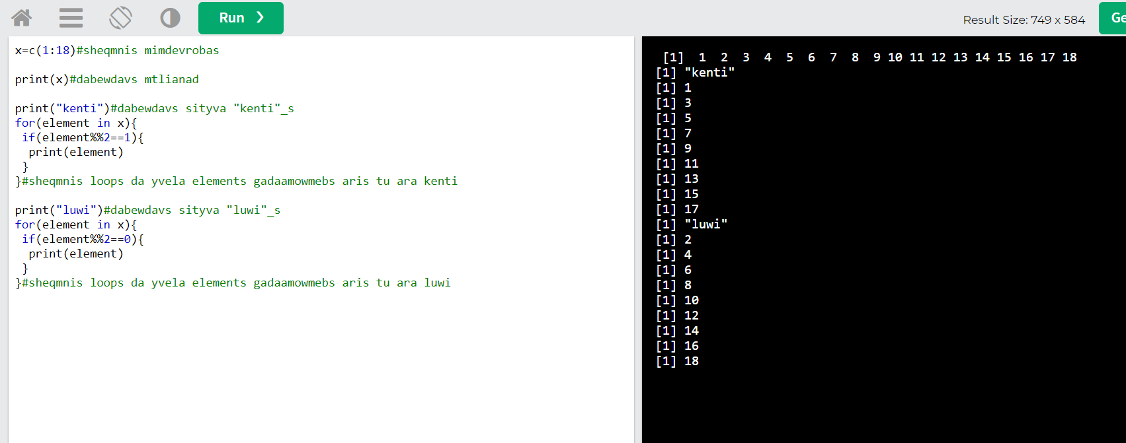
განმარტებები მივუთითე კომენტარების სახით

